Slide 1


Cài đặt driver cho máy thật SamSung
Notes:
Tác giả: Trần Duy Thanh
Phone: 0987773061
Email: duythanhcse@gmail.com
Blog: http://duythanhcse.wordpress.com

Slide 2
Nội dung bài học
Cách cài driver cho máy thật SamSung
Cấu hình Develop Option cho thiết bị
Thiết lập USB debugging
Một số Driver khác

Slide 3
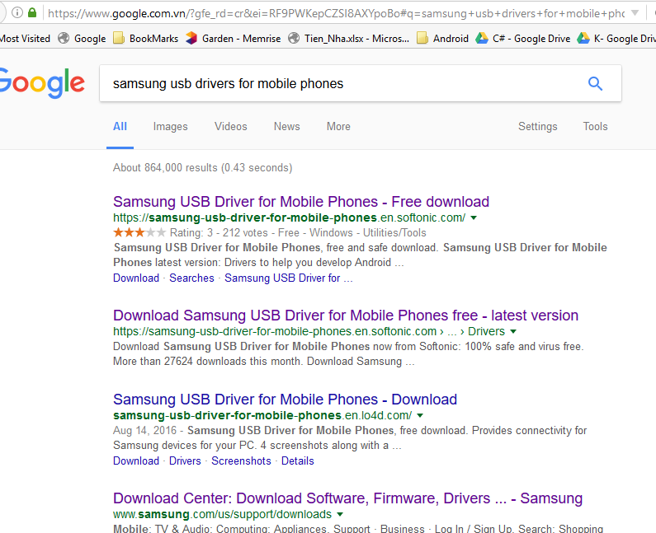
Cách cài driver cho máy thật SamSung
Tìm từ khóa “samsung usb drivers for mobile phones”, tương tự cho các thiết bị khác

Slide 4
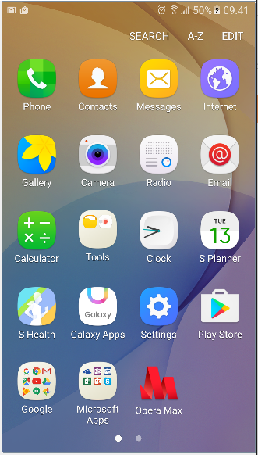
Cấu hình Develop Option cho thiết bị
Bước 1: Vào Setting

Slide 5
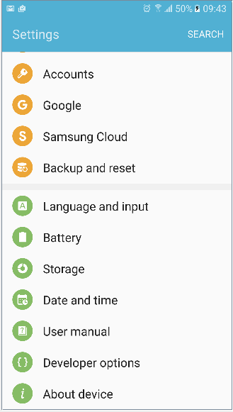
Cấu hình Develop Option cho thiết bị
Bước 2: Vào About Device

Slide 6
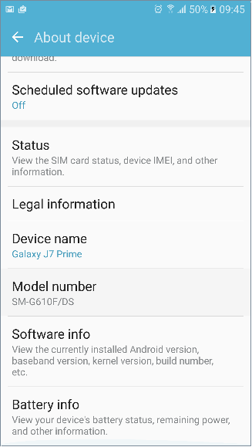
Cấu hình Develop Option cho thiết bị
Bước 3: Software Info

Slide 7
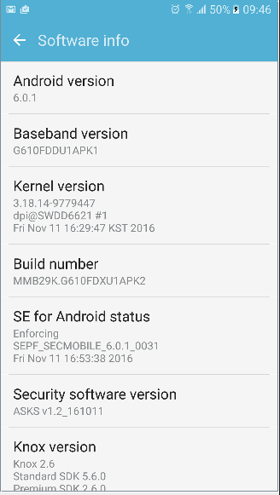
Cấu hình Develop Option cho thiết bị
Bước 5: Build number
➔nhấn liên tục 5 lần

Slide 8
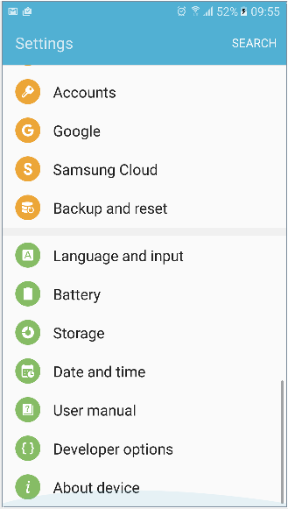
Cấu hình Develop Option cho thiết bị
Bước 6: Quay lại màn hình Setting➔Developer option xuất hiện

Slide 9
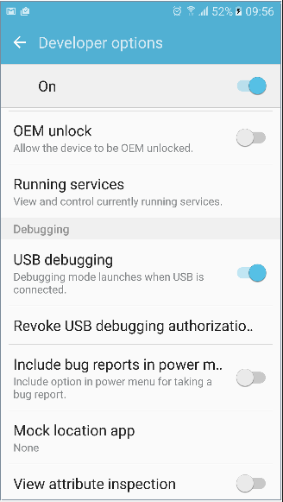
Thiết lập USB debugging
Enable USB Debugging lên, lúc này mới có thể chạy ứng dụng từ Android Studio lên thiết bị được.

Slide 10
Một số driver khác
Ngoài SamSung, HTC còn nhiều loại khác. Ở đây ta nên dùng 2 thiết bị này vì nó phổ biến, dễ tìm driver, solution….
Bạn nào có loại khác thì phải tìm driver cho phù hợp là xong.

Slide 11


Hey! Coding is easy!
END

